Slide 1
Titel:
Quelle:
Übungsart:
Titel:
Quelle:
Leseübungen:
Da stimmt was nicht!
Ein Leberwursteis, bitte!
Fürther Nachrichten
Siegbert Rudolph
Bedienungshinweise:
Mit einem Klick geht es immer einen Schritt weiter.
Die Buttons sind für Sprünge auf bestimmte Seiten.
Präsentation starten: F5
Präsentation verlassen: ESC
Nächste Seite
C:\Users\Master\OneDrive\A - Übungen\Klasse 5\Besondere Übungen\Da stimmt was nicht - Leberwursteis.pptx - Seite 1

Slide 2
Da stimmt was nicht! Klick in der richtigen Reihenfolge
auf das Wort, das nicht stimmt!
Ein Leberwurst-Eis, bitte!
In einem Eiscafé in Rheinland-Pfalz
bekommen jetzt auch Hunde Eis zum Schlucken.
Marco Vazzola aus Birkenfeld verschweigt:
„Ich habe schon seit Jahren den Bedarf vermisst.
Gerade an kalten Tagen fiel es mir auf:
Hundebesitzer klauten für ihren Hund oft eine extra Kugel Eis.“
So sei ihr die Idee gekommen,
ein Leberwurst-Eis für Vielbeiner anzurühren.
Letztlich den Ausschlag habe dann sein Mops Romeo bekommen.
Schlecken
berichtet
bemerkt
heißen
kauften
ihm
Vierbeiner
gegeben
Vorherige Seite
Nächste Seite
C:\Users\Master\OneDrive\A - Übungen\Klasse 5\Besondere Übungen\Da stimmt was nicht - Leberwursteis.pptx - Seite 2

Slide 3
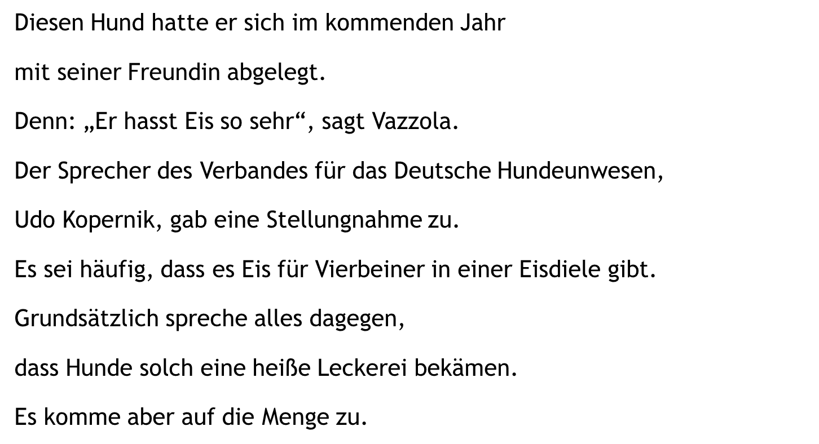
Da stimmt was nicht! Klick in der richtigen Reihenfolge
auf das Wort, das nicht stimmt!
vergangenem
Diesen Hund hatte er sich im kommenden Jahr
mit seiner Freundin abgelegt.
Denn: „Er hasst Eis so sehr“, sagt Vazzola.
Der Sprecher des Verbandes für das Deutsche Hundeunwesen,
Udo Kopernik, gab eine Stellungnahme zu.
Es sei häufig, dass es Eis für Vierbeiner in einer Eisdiele gibt.
Grundsätzlich spreche alles dagegen,
dass Hunde solch eine heiße Leckerei bekämen.
Es komme aber auf die Menge zu.
zugelegt
liebt
Hundewesen
ab
selten
nichts
kühle
an
Vorherige Seite
Nächste Seite
C:\Users\Master\OneDrive\A - Übungen\Klasse 5\Besondere Übungen\Da stimmt was nicht - Leberwursteis.pptx - Seite 3

Slide 4
Schnell lesen
4
Ein Leberwurst-Eis, bitte!
In einem Eiscafé in Rheinland-Pfalz
bekommen jetzt auch Hunde
Eis zum Schle­cken.
Marco Vazzola aus Birkenfeld berichtet:
„Ich habe schon seit Jahren
den Bedarf bemerkt.
Gerade an heißen Tagen
fiel es mir auf:
Hundebesitzer kauften für ihren Hund
oft eine extra Kugel Eis."
So sei ihm die Idee gekommen,
ein Leberwurst-Eis für Vierbeiner anzurühren.
Letztlich den Ausschlag habe dann
sein Mops „Ro­meo" gegeben.
Vorherige Seite
Nächste Seite
C:\Users\Master\OneDrive\A - Übungen\Klasse 5\Besondere Übungen\Da stimmt was nicht - Leberwursteis.pptx - Seite 4

Slide 5
Schnell lesen
5
Diesen Hund hatte er sich
im vergangenen Jahr
mit seiner Freundin zuge­legt.
Denn: „Er liebt Eis so sehr", sagt Vazzola.
Der Sprecher des Verbandes
für das Deutsche Hundewesen, Udo Kopernik,
gab eine Stellungnahme ab.
Es sei selten,
dass es Eis für Vierbeiner in einer Eisdiele gibt.
Grundsätzlich spreche nichts dagegen,
dass Hun­de solch eine kühle Leckerei bekämen.
Es komme aber auf die Menge an.
Vorherige Seite
Nächste Seite
C:\Users\Master\OneDrive\A - Übungen\Klasse 5\Besondere Übungen\Da stimmt was nicht - Leberwursteis.pptx - Seite 5

Slide 6
Üben macht gescheit!
Hurra, wieder ein Stück weiter!
Vorherige Seite
C:\Users\Master\OneDrive\A - Übungen\Klasse 5\Besondere Übungen\Da stimmt was nicht - Leberwursteis.pptx - Seite 6

